Slide 1
資服方案資料庫 執行進度報告
資策會 數位轉型研究院

Slide 2
總綱
現況概述、資料庫架構、發展目標
建置：建置成果、上線功能
開發：5個階段・7個軌道
測試：自動化腳本 ( 7輪迭代 )
檢驗：資料評分・平台銜接・自我檢視
升級：Supabase/PostgreSQL 切換完成・執行計畫
附件：資料庫欄位說明

Slide 3




現況概述
前言
建置
開發
測試
檢驗
結論
現況概述
資料庫架構
發展目標
成果
動機
產業資料用過就封存，缺乏永續利用
純人力維護資料但維護成本高難以持久
資料雜亂缺乏整理，散落缺乏整合共享
目的
成為本中心顧問後援，特有資產護城河
滿足各界「茶來伸手」的資料索取需求
未來各項政府提案的重要切入價值
資料層（Airtable tables 為基礎，持續 ETL）
2,489 筆方案 × 891 家業者
應用層（MVP 完工，功能已上線）
語意搜尋・方案比較・儀表板・診斷工具・方案探索
品質驗證
7 輪模擬測試（100 情境自動腳本）驗證搜尋品質
持續運作
9 大來源定期匯入・資料爬蟲＋人工＋AI Search

Slide 4
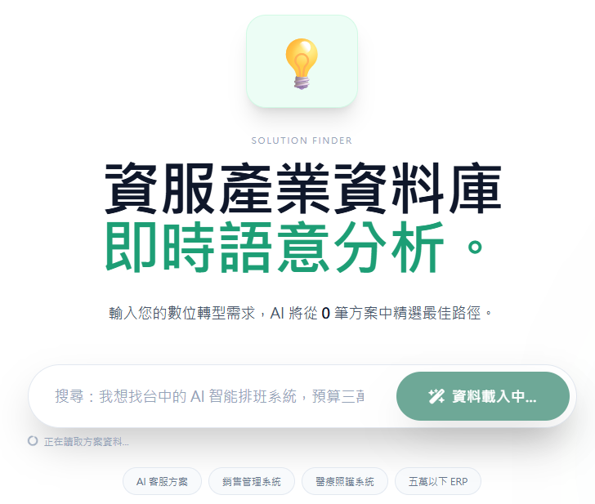
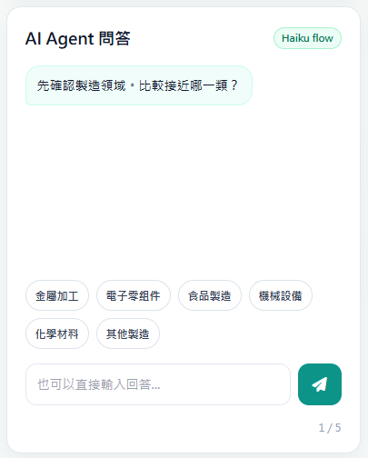

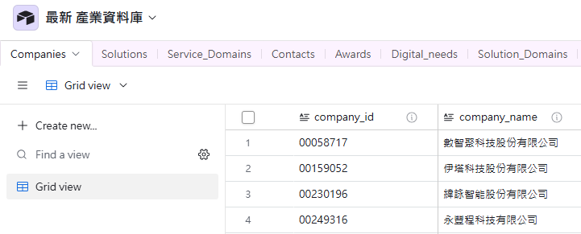
資料庫架構
前言
建置
開發
測試
檢驗
結論
現況概述
資料庫架構
發展目標
資料層：持續清洗校核，資料來源可溯源、品質持續提升
應用層：具備高可塑性，根據顧問回饋隨時調整
應用層｜前端應用 ( Vercel )
因應不同需求
持續調整
產業資料庫查詢
語意搜尋 / 方案比較 / 戰情室
AI Agent 對話分析
需求健檢 / 方案探索 / 個案推薦
保留擴充彈性
連結外部平台功能
【 AI 引擎】
Claude API
服務層｜API ( Vercel Serverless )
資料層｜Airtable 資服&方案資料庫
層三｜Case、Awards・Logs …等延伸子表
應持續累積之
核心資產
層二｜Solution 方案 2,489 屬性子表
層一｜Companies 業者 891・主件統編
【ETL 工具】
Colab + 人功校核
Airtable API
資料來源
政府計畫平台 / 企業公開資訊爬蟲 / AI Search

Slide 5
發展目標
前言
建置
開發
測試
檢驗
結論
現況概述
資料庫架構
發展目標
歷史經驗資產化
顧問最佳支援者
政策智庫潛在價值
● 過去執行經驗結構化保存
→ 不再用過即封存
● 提問「製造業缺工怎麼辦」
→ 語意搜尋秒回候選方案
● 政策質詢即時回應
→ 產業數據隨查隨答
● 缺口分析矩陣
→ 支撐新計畫提案切入點
● 診斷工具 4 步驟
→ 自動推薦 10 筆適配方案
● 2,322 筆方案全景
→ 資服產業版圖一手掌握
● 競爭態勢圖譜
→ 廠商評選的數據佐證
● 捉對比較＋AI 摘要
→ 現場即時提供方案 / 案例
● 跨組共用資產
→ 本中心特有護城河
未來路線
AI助手、資策會顧問們的專屬智囊
縮短顧問報告產出流程
核心定位：將顧問的執行經驗轉為可查詢、可複用、可佐證的數據資產

Slide 6
建置
前言
建置
開發
測試
檢驗
結論
建置成果
上線功能

Slide 7
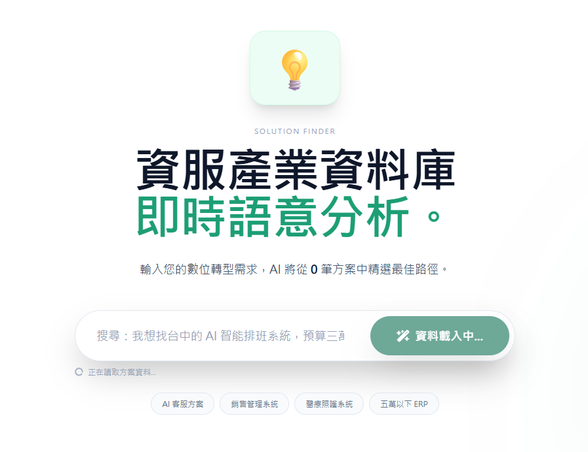
建置成果
前言
建置
開發
測試
檢驗
結論
建置成果
上線功能
『資服方案資料庫』
核心功能
資料庫：關鍵字 &語意分析查詢
儀表板：即時掌握資料庫數據輪廓
分析工具：輸入企業痛點，快速推薦方案
後端建置
各組分享資源，共享資料庫價值
定期ETL，確保資源最新
模組化設計：預留未來擴充功能空間

Slide 8
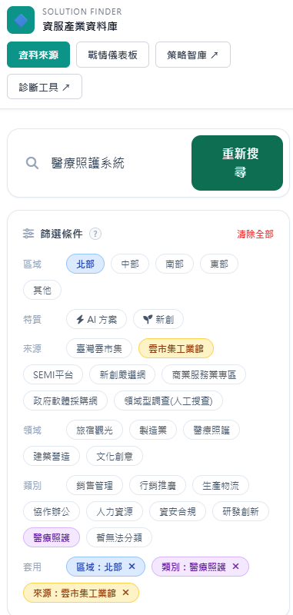
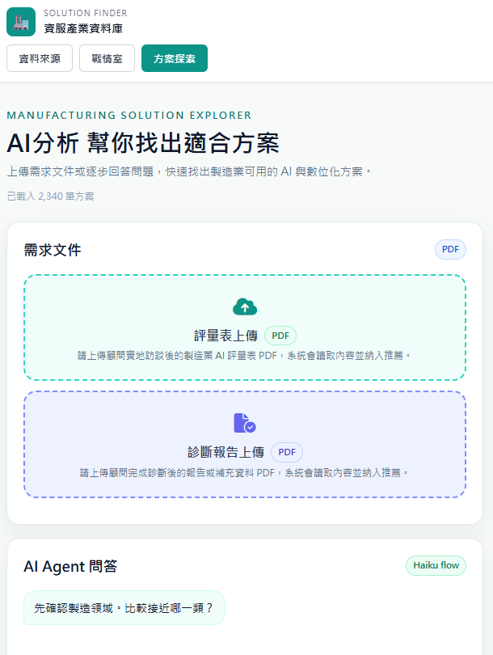
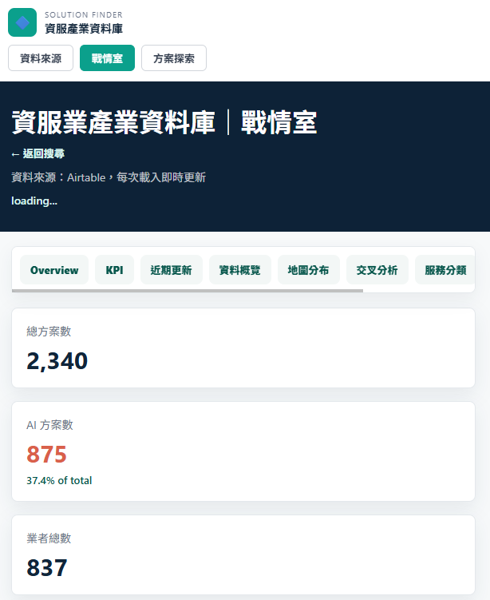
上線功能
前言
建置
開發
測試
檢驗
結論
建置成果
上線功能
測試完畢與實際上線功能
✓
AI 語意搜尋
自然語言查詢，category 精確篩選＋產業排序
✓
方案比較＋AI摘要
最多 4 筆並排對比，一鍵 AI 分析
✓
戰情室
KPI、來源分布、台灣密度地圖、交叉分析
✓
方案探索
產業／規模／預算／痛點 → 顧問的方案查詢小助手
✓
案例推薦
內部顧問的案例智庫

Slide 9
開發
前言
建置
開發
測試
檢驗
結論
5個階段
7個軌道

Slide 10
5個階段
前言
建置
開發
測試
檢驗
結論
5個階段
7個軌道
① 資料建置
② 資料補強
③ ETL
④ 模擬測試
⑤ 上線運作
7 張表三層架構
主鍵統編設計
屬性欄位定義
→
9 大來源
爬蟲＋AI Search
共計2,489 方案
→
稅籍比對 96.3%
屬性持續補全
AI 比對補充
→
100 情境 × 7 輪
持續ETL & 測試
→
AI 語意搜尋
戰情室
分析工具
2,489
891
875
9
> 95%
方案總數
業者數量
AI 方案
資料來源
R07 測試通過
資料庫從 0 到 2,489 筆可查詢方案・歷經 7 輪模擬測試驗證搜尋品質

Slide 11
7個軌道
前言
建置
開發
測試
檢驗
結論
5個階段
7個軌道
▍ 甘特圖
已完成
目前執行
08/14
作業軌道 | 執行項目 | W1-8 已完成 3-5月 | W9-10 5/18-5/29 | W11-12 6/1-6/12 | W13-14 6/15-6/26 | W15-W21 6/29-8/14
1 | 資料蒐集 蒐集、架構、ETL | 建表・屬性定義ETL 業者入庫・軟採匯入 | 缺口補充 辦公效率/HR方案 | 資料缺口補充 | 稅籍比對96.3% 282筆重編號 | 新創嚴選匯入 +9公司/+20方案 農業雲市集資料匯入
2 | 核心功能 語意、篩選、UX | 語意搜尋・多維篩選 UX優化 | 產業標籤優化 | 資料備份・UI優化 | 官方欄篩選調整
3 | 方案對照功能 捉對比較、AI摘要 | 捉對比較・AI摘要
4 | 儀表板 圖表、智庫 | 戰略儀表板 統計、地圖 | 策略智庫 缺口分析、競爭態勢 | 診斷工具 問卷推薦方案 | 製造業方案探索 雙通道輸入開發 | 案例卡片功能上線
5 | AI 問答 互動模式、Ask Log | AI提問詞測試 | AI提問詞優化 |  | haiku/sonnet 成本分工架構
6 | 使用者軌跡 Search Logs | Search_logs 建立 | Ask_logs 分離 | 累積測試數據 |  | 腳本測試
7 | 模擬測試 使用情境、缺口分析 | 腳本自動測試 Round01~07 | 缺口分析 | 內部顧問使用測試 | 案例圖片處理19張 | 顧問使用測試與回饋(待回饋)

Slide 12
測試
前言
建置
開發
測試
檢驗
結論
自動化腳本

Slide 13
自動化腳本 (7輪迭代)
前言
建置
開發
測試
檢驗
結論
自動化腳本
目的：提高搜尋結果的可信度
模擬測試歷輪比較（Round 01–07）
測試流程（R01 → R07）
輪次 | 測試結果 | 結果
R01 | 無篩選，回傳全庫 2,169 筆 | 可信度低
R02 | 語意篩選生效，發現 20+ 資料缺口 | 發現缺口
R04–06 | 繼續測試補充，直到搜尋結果確實降低&精準 | ✓ 填補缺口
R07 | 語意升級，平均 696 筆 → 172.3 筆，精準 4 倍 | ✓ 精準搜尋
輪次 | 方案數 | 缺口 | 失效 | 有效問答 | 平均筆數
R01 | 2,169 | 假值 | — | 100/100 | 2,169
R02 | 2,169 | 20個+ | 4個 | 80/100 | 128.7
R03 | 2,322 | 22個+ | 3個 | 78/100 | —
R04 | 2,322 | ✅ | 2個 | 100/100 | 694
R05 | 2,322 | ✅ | ✅ | 98/100 | 696
R06 | 2,322 | ✅ | ✅ | 100/100 | 696
R07 | 2,322 | ✅ | ✅ | 100/100 | 172.3
測試流程
10 產業 × 10 需求＝100 個模擬情境。
自動腳本驗證搜尋與 AI 問答品質。
每輪復盤結果，挖掘缺口並加以分析，驅動資料補充。
驗收目標：搜尋引擎 + LLM是否能辨識語意與差異化。

Slide 14
檢驗
前言
建置
開發
測試
檢驗
結論
資料評分
自我檢視
平台銜接
費用概算

Slide 15
資料評分
前言
建置
開發
測試
檢驗
結論
資料評分
自我檢視
平台銜接
費用概算
目的：以2,322 筆方案建立排名，讓方案搜尋結果從「僅憑印象」升級為「數據支持」。
四維度評分（1–5 分）
應用該為度評分的功能
desc 和 feat：有關鍵字
tech_tags ：有標記
category ：有標記
方案查詢排序
功能力
搜尋結果依綜合評分高→低
顧問會優先看到的最符合搜尋需求的方案
price 和 price_tier ：明確填寫
月費或一次費：提供具體數字
價格力
競爭態勢・資服星圖
desc 和 feat ：提供導入協助
支援定義：提供教育訓練或是售後服務
支援度
G2 式四象限氣泡圖
營運能量 × 技術創新能量，動能分數即時排名
tech_tags ： AI 或新興技術標籤
desc ：描述差異化或獨特技術
創新力
方案對決・雷達圖
方案捉對比較
四大能力雷達逐項對照
綜合評分
四維度加權，支撐方案排序

Slide 16
自我檢視
前言
建置
開發
測試
檢驗
結論
資料評分
自我檢視
平台銜接
費用概算
目的：反向檢視評分系統是否可信與有效
各維度分布統計（全庫）
鑑別度分析結果
維度 | 4分占比 | 標準差 | 鑑別度
支援度 | 83.5% | 0.57 | ✗ 趨同嚴重
功能力 | 68.4% | 0.63 | ✗ 趨同
價格力 | 50.5% | 0.82 | △ 中等
創新力 | 28.9% | 1.14 | ✓ 鑑別度最佳
綜合評分 | — | 0.44 | ✓ 排序可用
創新力（1.14）具鑑別力；價格力（0.82）尚可
功能力（0.63）與支援度（0.57）趨同嚴重
根本原因：推測為 desc / feat 欄位填寫不足，而非 prompt 問題
結論：綜合評分（0.44）適合作為方案排序
精進方向
補充低分群 desc / feat，重新批次評分
「支援度與功能力 prompt 加入「資料不足時降分」指令」
前端改顯示百分位排名，取代絕對分數
未來將採用更有立論基礎的評分模型
根因
全庫 2,322 筆方案以 AI 批次標注四維度評分指數
呈上，以分數驅動排序、星圖與選型比較
分數反映資料完整度：欄位越豐富鑑別度越高，空白給安全分 4
創新力（SD=1.14）最具區分力；支援度（SD=0.57）趨同，待優化

Slide 17
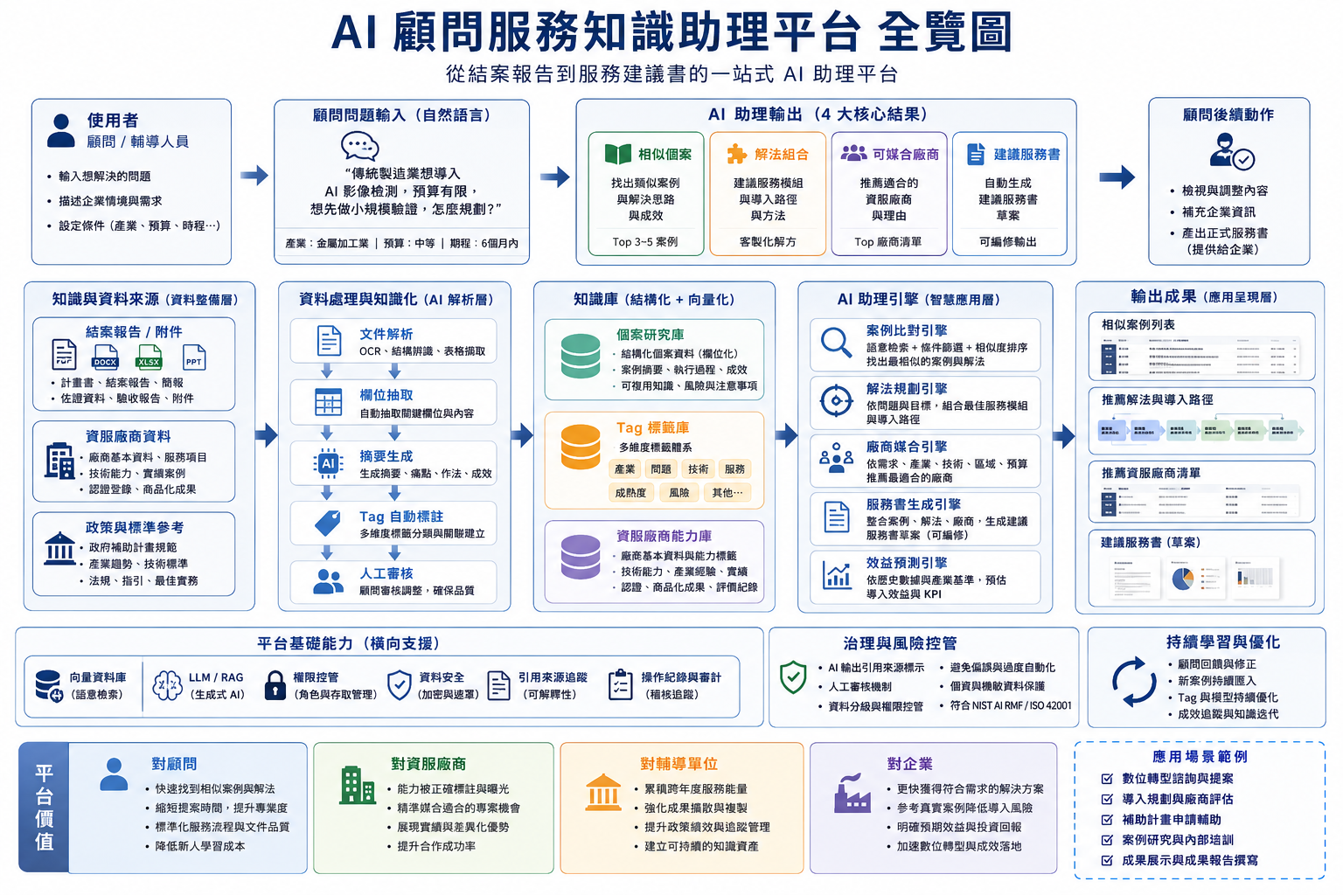
平台銜接
前言
建置
開發
測試
檢驗
結論
資料評分
自我檢視
平台銜接
費用概算
《AI顧問服務知識助理平台》規劃的資服廠商資料與方案資料，由本資料庫供應。
前線作戰由知識助理平台發揮
本資料庫擔任彈藥庫：資料持續補給、依前線需求快速供應。
891 家業者
2,489 筆方案
四維評分＋標籤
串接LLM
常態化ETL

Slide 18
費用概算
前言
建置
開發
測試
檢驗
結論
資料評分
自我檢視
平台銜接
費用概算
累計至 8 月 NT$ 25,856（資料庫建置費用僅計 Airtable NT$13,617；開發費用如 Claude／Codex 另計 NT$7,530，分開統計）
方案探索採 Haiku，單次成本約 NT$ 0.6。
累計支出
單次方案探索
NT$ 25,856
更新至 8 /14
NT$ 0.6
採用Haiku 4.5
訂閱與儲值明細
累計至 8 月，台幣（已補正）
模型成本比較（單次方案探索）
Airtable
NT$ 13,617
3-8月，含5月遺漏補記＋8月新增3人份
模型
相對
單次
1,000 次
Claude AI 月費
NT$ 3,323
Haiku 4.5（目前採用）
1×
NT$ 0.6
NT$ 600
4-8 月
Sonnet 4.6
3×
NT$ 1.8
NT$ 1,800
OpenAI／Codex 月費＋用量
NT$ 4,207
Opus 4.8
5×
NT$ 3.0
NT$ 3,000
5-8 月（含遺漏補記＋8月用量費）
Claude API Credit
NT$ 1,559
4月301・5月629・6月629
Crunchbase
NT$ 3,150
99 美金，一次性
經過30次實測，H模型與O模型的分析結果無差異
根據上述結果，最終採用H模型作為日常使用模型
累計合計（至 8 月）
NT$ 25,856
成本策略：日常方案探索維持 Haiku；Sonnet / Opus 可用於高價值報告或複雜摘要，避免例行查詢放大成本。

Slide 19
升級
前言
建置
開發
測試
檢驗
結論
升級
為何升級
驗證結果
執行時程
為何升級
驗證結果
執行時程

Slide 20
為何升級
前言
建置
開發
測試
檢驗
結論
升級
為何升級
驗證結果
執行時程
資料品質風險
效能與規模限制
安全控管缺口
● Airtable使用便利但非正規資料庫
→ 資料底層架構須升級
● Airtable 查詢速率有上限
→ 多人同時查詢易過載
● 僅靠程式碼白名單防護
→ 資安防護需要強化
● Airtable 無格式檢查
→ 資料錯誤仰賴人定期檢核
● 未來擴大至 20-30 人使用
→ 現有架構恐無法負荷
● 無資料庫層級權限控管
→ 個資保護措施須重新評估
● 資料管理仰賴Airtable平台使用權
→ 正規資料庫是長遠之策
● 隨資料量持續增加
→ 回應速度可能逐漸下降
● 封存／公開案例混合呈現
→ 難以分層授權存取
未來路線
AI 負責思考與建議，底層資料庫負責原料供應與把關
上述兩者互補，為將來擴大應用打下基礎
核心定位：升級為具備自動關聯查詢、格式把關、權限分層的正式資料庫架構

Slide 21
資料庫升級驗證
前言
建置
開發
測試
檢驗
結論
升級
為何升級
升級驗證
執行時程
目的：確認 PostgreSQL 正式切換後之資料完整度（8/12 已完成正式環境切換）
六表遷移完成總覽
切換後現況（六表比對）
驗證項目 | 測試方法 | 結果
ENUM 型態 | 寫入前驗證值域（case_type/outcome_status/confidentiality） | 59 筆全數通過
外鍵關聯 | JOIN 查詢驗證方案與公司關聯 | 2,211/2,429 筆命中
Linked Record 轉換 | 建立 record_id 對照表修正誤判 | ✓ 三表修正後100%命中
資料完整度 | 全量筆數比對 Airtable vs Postgres | ✓ 六表數字一致
資料表 | Airtable筆數 | Postgres筆數 | 型態驗證 | 外鍵/JOIN | 狀態
companies | 891 | 891 | company_id正規化 | — | ✅全量
solutions | 2,489 | 2,485 | has_ai/array | 2,211命中 | ✅全量
cases | 59 | 59 | 3組ENUM驗證 | — | ✅全量
contacts | 677 | 677 | 個資欄位遮罩待補 | 677命中 | ✅全量
digital_needs | 145 | 145 | Linked Record轉換 | 部分命中 | ✅全量
awards | 148 | 148 | match_method分離 | — | ✅全量
驗證方法
六張表全量寫入 Supabase（PostgreSQL）。
JOIN 查詢驗證外鍵關聯正確運作。
ENUM 型態寫入前先驗證值域，避免髒資料。
驗收目標：確認資料庫可承載正式營運查詢。

Slide 22
執行時程
前言
建置
開發
測試
檢驗
結論
升級
為何升級
升級驗證
執行時程
▍ 四週執行計畫（8/12 完成）
已完成
優先執行
本週
階段 | 執行內容 | 第1週 | 第2週 | 第3週 | 第4週 | 驗證標準
1 | 資料同步機制｜Colab ETL 同步 Supabase | 建立同步腳本 | Checksum一致性檢查 | 連續執行驗證 | — | 連續3次筆數/內容一致
2 | RLS 政策補完｜四表權限規則 | 定義角色範圍 | contacts遮罩view | 逐條政策測試 | — | anon/consultant/admin驗 證通過
3 | API 逐支切換｜cases→companies→stats→feedback→solutions | cases.js切換 | companies.js切換 | stats.js/feedback.js切換 | solutions.js切換(最後) | Feature flag保留,回應不劣化
4 | ETL 角色轉換｜Airtable 降為備份 | — | — | — | 團隊習慣調整 | 一週內無資料遺失通報

Slide 23
結論
前言
建置
開發
測試
檢驗
結論
資料評分
自我檢視

Slide 24
結論
前言
建置
開發
測試
檢驗
結論
成果回顧
持續努力方向
方向 1 資料持續蒐集
✓
2,489 筆方案 × 891 家業者
爬蟲自動化 + 定期 ETL 更新，讓資料庫從靜態快照成為動態的產業地圖。 資料越完整，顧問建議有底氣與含金量。
9 大來源整合，稅籍官方比對 96.3%，AI 批次補完
✓
7 輪模擬測試驗證品質
100 情境自動執行，7輪反覆補充・精準度確實提升
方向 2 支援知識助理平台
本資料庫的業者能力與方案知識，可直接供應知識助理平台的底層資料。 前線由平台發揮，本庫負責彈藥補給：資料常保最新、依需求快速供應。
✓
7 大功能完整上線
語意搜尋・比較・診斷工具・星圖・方案探索・儀錶板
3 個月從 0 到 MVP，ETL 持續運行中 — 後續依顧問實際需求調整發展方向，成為本中心特有資產護城河

Slide 25
附件
架構 ERD
資料完整度
資料庫7表
資料庫3層

Slide 26
資料庫架構 ERD
(Entity Relationship Model)
業者
用途：主體，所有業者的基本資料
ＫＷ：公司名、是否新創、地區、得獎、認證、官網
Companies
1:N
1:N
1:N
1:N
聯絡人
得獎
資服資服潛在需求
方案
Contacts
Awards
Digital_needs
Solutions
用途：建立連結
ＫＷ：人名、電話、電郵
用途：含金量識別
ＫＷ：人名、電話、電郵
用途：挖掘資服潛在需求
ＫＷ：需求類型標籤
用途：業者提供具體服務項目
ＫＷ：方案內容價格、模式、適合產業
1:N
服務領域
問答記錄
Solution_Domains
Logs
用途：方案的分類，篩選語意搜尋
ＫＷ：領域名稱（如 ERP、SEO、POS）
用途：使用者的行為紀錄，優化 prompt
ＫＷ：搜尋詞、問題、時間戳
主要外鍵關係
Solutions.company_id
→ Companies.company_id
834 業者 ／ 2,340 方案
Contacts / Awards / Digital_needs.company_id
→ Companies.company_id
業者四大屬性表
Solution_Domains / Logs.solution_id
→ Solutions.solution_id
方案延伸資料

Slide 27
資料完整度
▍ 核心資料
欄位
說明
資訊完整度
備註
solution_name
方案名稱
100%
完整
少數空值
has_ai
是否 AI
99%
完整
布林值
industry_category
方案類別
93%
完整
多值分類
price
費用
91%
完整
195 筆空值
company_id
業者連結
89%
待補
部分未對應
price_tier
費用級距
42%
缺漏
859 筆空值
service_region
服務區域
48%
缺漏
複合字串

Slide 28
資料庫架構・7張表
業者 Companies
方案 Solutions
聯絡人 Contacts
服務領域 Solution_Domains
PK
company_id
string
PK
solution_id
string
PK
contact_id
string
PK
id
string
company_name
string
FK
company_id
string
FK
company_id
string
FK
solution_id
string
region
string
solution_name
string
contact_name
string
domain_name
string
city
string
program_type
string
email
string
service_area
string
is_startup
bool
price
float
title
string
employee_range
string
price_tier
string
industry_vertical
string
has_ai
bool
得獎 Awards
問答記錄 Logs
website
string
industry_category
string
id
string
id
string
data_source
string
service_region
string
PK
PK
FK
company_id
string
FK
solution_id
string
target_scale
string
award_name
string
timestamp
datetime
pricing_model
string
year
string
question
string
organizer
string
search_query
string
result_count
int
資服潛在需求 Digital_needs
string — 文字（如「台北市」、「雲市集」）
int — 整數（如筆數、年份）
float — 小數（如費用金額）
bool — 是／否（true / false）
datetime — 日期時間（如 2026-05-21 14:32）
PK
id
string
FK
company_id
string
need_category
string
need_desc
string

Slide 29
資料庫架構・3層架構
業者 Companies
主鍵：統一編號（company_id）
公司名稱
地區/縣市
是否新創
員工規模
認證
公司規模
技術標籤 (例如AI SaaS)
聯絡方式
834 筆
層二・業者屬性子表 ＋ 方案主表
聯絡人 Contacts
得獎 Awards
資服潛在需求 Digital_needs
方案 Solutions
FK: company_id
FK: company_id
FK: company_id
FK: company_id PK: solution_id
姓名
職稱
Email
獎項名稱
得獎年份
提升辦公效率
解決人力短缺
淨零碳排
方案名稱
方案來源計畫 (雲市集/)
費用/級距
是否AI
方案類別
電話
國際/國家/產業級
改善客戶體驗
服務地區
技術標籤 (例如AI SaaS)
適用產業
500 筆
148 筆
145 筆
2,340 筆
層三・方案延伸子表
方案領域
服務類別
問答記錄
2,340
834
30
Solution_Domains FK: solution_id
Service_Domains 參照表（lookup）
Logs FK: solution_id（建置中）
domain_name
行銷客服
商務交易
問題
搜尋關鍵字
方案筆數
業者數量
服務類別
企業管理
技術基礎
結果筆數
回答字數
ESG永續
2,770 筆
30 筆
建置中

